Slide 1

Tarbiyah Diri Perbaiki Hati

Slide 2
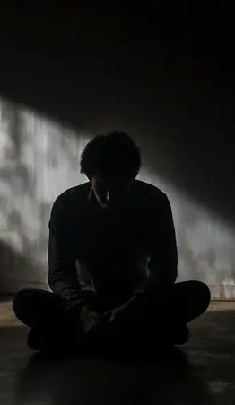
Qalbun Salim
Di antara jalan menuju kebahagiaan yaitu adanya qalbun salim (hati yang bersih). Seorang muslim dituntut untuk terus memperbaiki hatinya agar terselamatkan dari hal-hal yang dapat mengotori bahkan merusak hatinya, Allah swt. berfirman:
اِلَّا مَنۡ اَتَى اللّٰهَ بِقَلۡبٍ سَلِيۡمٍؕ‏
يَوۡمَ لَا يَنۡفَعُ مَالٌ وَّلَا بَنُوۡنَۙ
وَلَا تُخۡزِنِىۡ يَوۡمَ يُبۡعَثُوۡنَۙ‏
"Janganlah Engkau hinakan aku pada hari mereka dibangkitkan. (Yaitu) pada hari ketika tidak berguna (lagi) harta dan anak-anak. Kecuali, orang yang menghadap Allah dengan hati yang bersih.” (Asy-Syu'ara: 87-89)
Imam Ibnu Katsir dalam tafsirnya menjelaskan qalbun salim yaitu hati yang selamat dari kotoran (dosa) dan kesyirikan.”

Slide 3
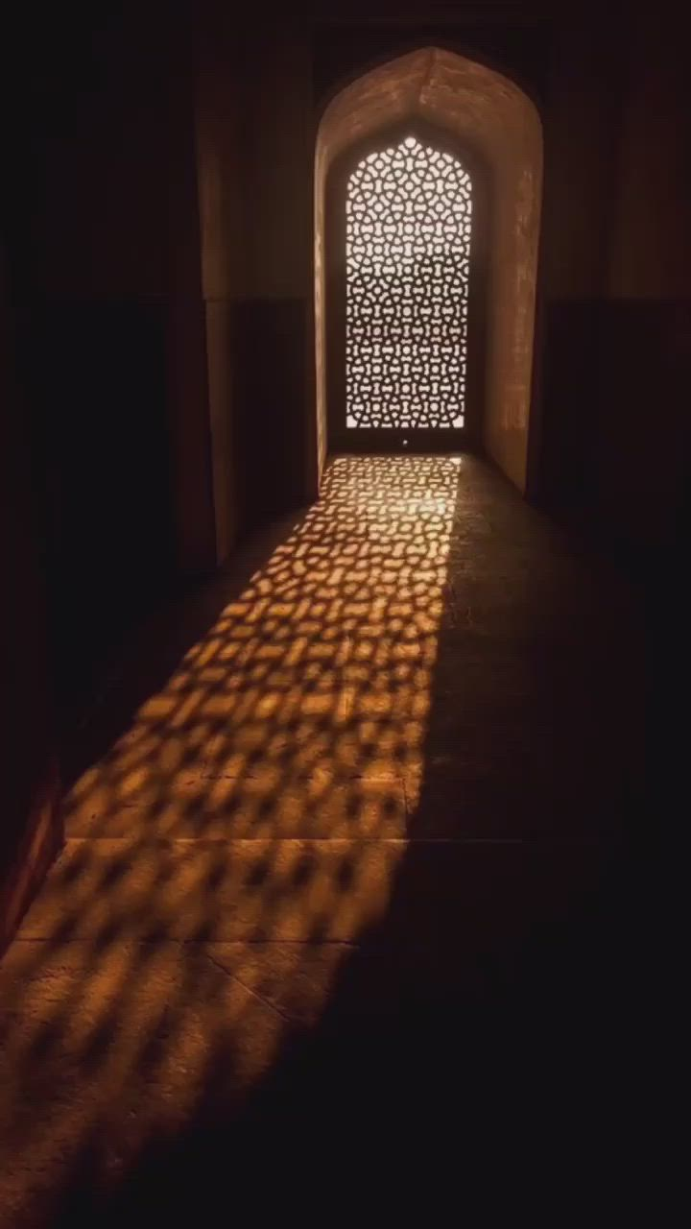
Tarbiyah, membentuk Qalbun Salim
Tarbiyah sebagai sebuah proses untuk membentuk qalbun salim di mana salah satu fokusnya ialah wayuzakkihim (membersihkan jiwa mereka). Allah swt. berfirman:
هُوَ الَّذِىۡ بَعَثَ فِى الۡاُمِّيّٖنَ رَسُوۡلًا مِّنۡهُمۡ يَتۡلُوۡا عَلَيۡهِمۡ اٰيٰتِهٖ وَيُزَكِّيۡهِمۡ وَيُعَلِّمُهُمُ الۡكِتٰبَ وَالۡحِكۡمَةَ وَاِنۡ كَانُوۡا مِنۡ قَبۡلُ لَفِىۡ ضَلٰلٍ مُّبِيۡنٍۙ
“Dialah yang mengutus seorang Rasul (Nabi Muhammad) kepada kaum yang buta huruf dari (kalangan) mereka sendiri, yang membacakan kepada mereka ayat-ayat-Nya, menyucikan (jiwa) mereka, serta mengajarkan kepada mereka Kitab (Al-Qur’an) dan Hikmah (Sunah), meskipun sebelumnya mereka benarbenar dalam kesesatan yang nyata” (Al-Jumu’ah:2)
Dalam aktivitas tarbiyah terbentang banyak jalan menuju qalbun salim

Slide 4
1. Interaksi dengan Al Quran
Hati yang sibuk dengan Al-Qur'an maka akan terjaga dari berbagai penyakit dan penyimpangan.
يٰۤاَيُّهَا النَّاسُ قَدۡ جَآءَتۡكُمۡ مَّوۡعِظَةٌ مِّنۡ رَّبِّكُمۡ وَشِفَآءٌ لِّمَا فِى الصُّدُوۡرِۙ وَهُدًى وَّرَحۡمَةٌ لِّـلۡمُؤۡمِنِيۡنَ
“Wahai manusia, sungguh telah datang kepadamu pelajaran (Al Qur’an) dari Tuhanmu, penyembuh bagi sesuatu (penyakit) yang terdapat dalam dada, dan petunjuk serta rahmat bagi orang orang mukmin” (Yunus: 57)
Dalam ayat di atas ada 3 fungsi Al-Qur'an yaitu sebagai syifa penyembuh penyakit dalam hati, petunjuk, dan rahmah.

Slide 5
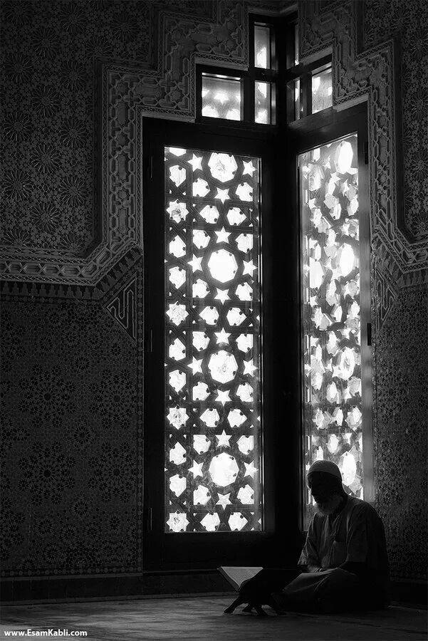
Dalam aktivitas tarbiyah interaksi dengan Al-Quran sangat diperhatikan antara lain:
memperbaiki bacaan Al-Qur’an.
berusaha agar memiliki wirid Al-Qur'an satu juz setiap hari.
membaca, mendengar, dan mentadabburi Al-Qur'an.
berusaha menghafal Al-Qur’an.
berusaha mengamalkan Al-Qur'an dalam kehidupan sehari-hari.

Slide 6

2. Terus Menambah Ilmu
Alangkah indahnya perumpamaan yang Rasulullah saw. sampaikan tentang ilmu, beliau saw. bersabda:
“Sesungguhnya perumpaan bagi petunjuk dan ilmu yang Allah wahyukan kepadaku seperti air hujan (yang baik) yang Allah turunkan ke bumi…” (Bukhari dan Muslim)
Karenanya dalam proses tarbiyah, menuntut ilmu menjadi salah satu menu utama yang tidak boleh diabaikan agar menjadi orang yang mutsaqaful fikr (memiliki wawasan berfikir yang luas)

Slide 7
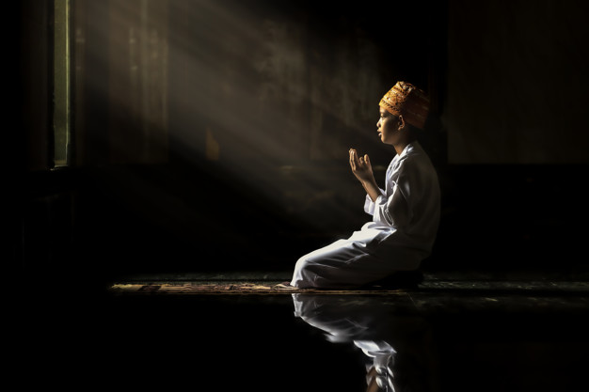
3. Perbanyak Dzikir dan Doa
Di antara amalan yang akan menjadikan hati tenang dan selamat ialah berdzikir. Allah swt. berfirman:
اَلَّذِيۡنَ اٰمَنُوۡا وَتَطۡمَٮِٕنُّ قُلُوۡبُهُمۡ بِذِكۡرِ اللّٰهِ‌ ؕ اَلَا بِذِكۡرِ اللّٰهِ تَطۡمَٮِٕنُّ الۡقُلُوۡبُ
(yaitu) orang-orang yang beriman dan hati mereka menjadi tenteram dengan mengingat Allah. Ingatlah, hanya dengan mengingat Allah hati menjadi tenteram (Ar-Ra’d: 28)
Selain dzikir, berdoa juga menjadi sarana untuk membersihkan hati karena pada saat seorang hamba berdoa maka ia sedang memasrahkan urusannya kepada Allah swt. sang pencipta, sehingga hatinya akan terjaga untuk berharap dan bergantung hanya kepada Allah SWT.

Slide 8
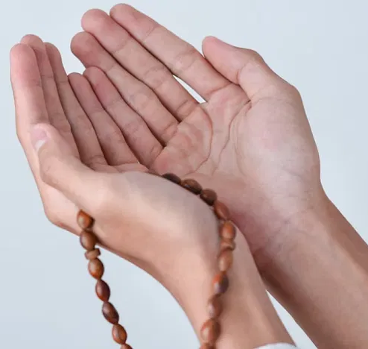
Dalam aktivitas tarbiyah, berdzikir menjadi amalan keseharian yang harus dijaga seperti:
Dzikir Al-Matsurat pada pagi dan petang.
Dzikir sesuai dengan situasi kondisi tertentu seperti dzikir saat hujan turun, saat bercermin, saat masuk dan keluar wc, dll.
Dzikir unggulan yang selalu dibaca rutin tiap hari seperti membaca istighfar 100 kali, shalawat Nabi 100 kali, dan tahlil 100 kali, serta dzikir lainnya agar menjadi kebiasaan.

Slide 9
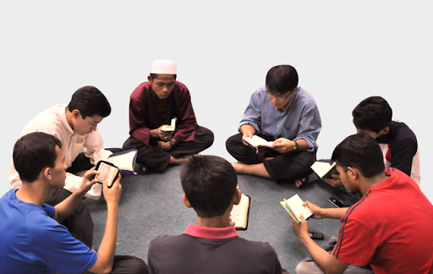
4. Membersamai Orang Shaleh
Pertemuan-pertemuan dalam proses tarbiyah merupakan momen yang sangat spesial karena menjadi salah satu kesempatan bertemu dan membersamai orang-orang yang terus berusaha menjadi orang shaleh. Begitu pula dorongan untuk datang ke majelis orang-orang shaleh baik dalam forum majelis ilmu dan dzikir para ulama, kyai, habib, ustadz dan orang shaleh lainnya.
“Perumpamaan kawan yang baik dan kawan yang buruk seperti seorang penjual minyak wangi dan seorang peniup alat untuk menyalakan api (pandai besi). Adapun penjual minyak wangi, mungkin dia akan memberikan hadiah kepadamu, atau engkau membeli darinya, atau engkau mendapatkan bau harum darinya. Sedangkan pandai besi, mungkin dia akan membakar pakaianmu, atau engkau mendapatkan bau yang buruk”. (Bukhari dan Muslim)

Slide 10

Kesimpulan
Dalam aktivitas tarbiyah terbentang banyak jalan menuju qalbun salim, diantaranya:
Interaksi dengan Al Quran
Terus menambah ilmu
Perbanyak dzikir dan doa
Membersamai orang sholeh
Semoga Allah SWT memberikan Taufik dan hidayah-Nya agar kita dapat mengamalkannya

